Slide 1
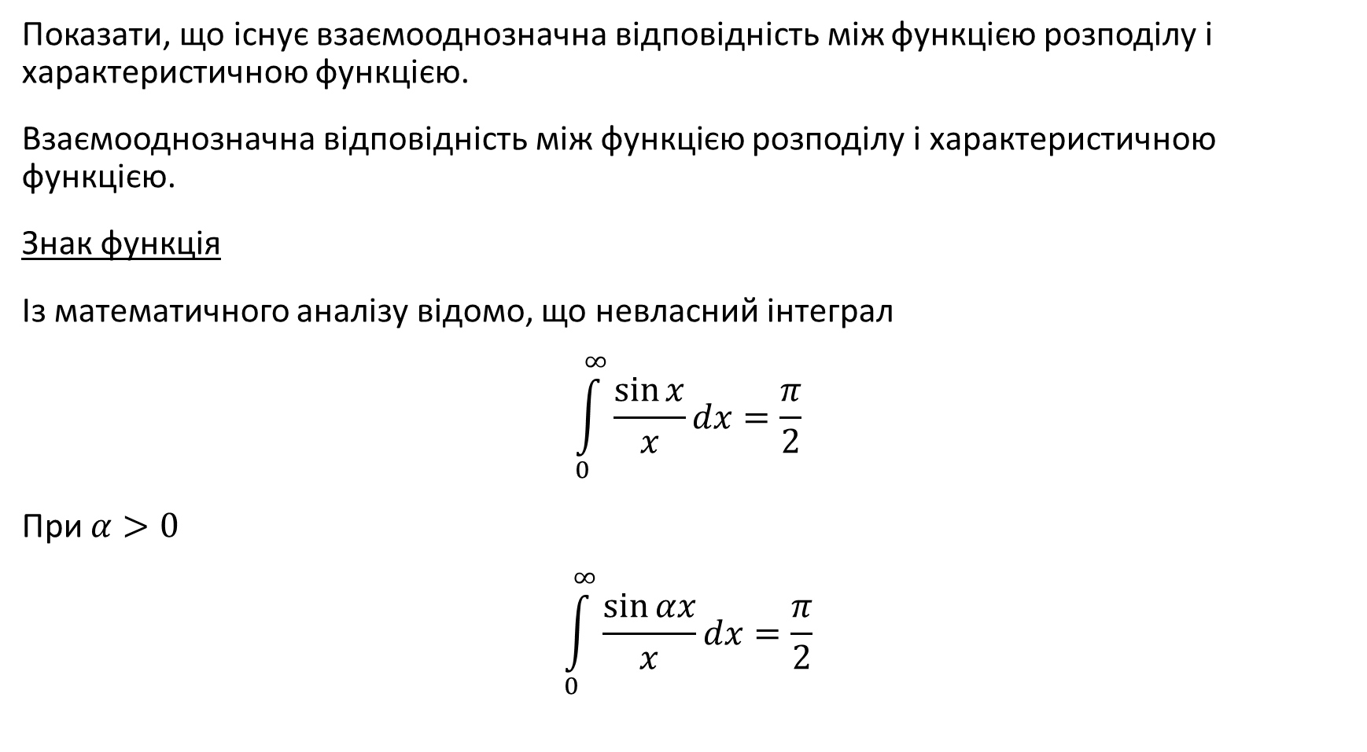
Показати, що існує взаємооднозначна відповідність між функцією розподілу і характеристичною функцією.
Взаємооднозначна відповідність між функцією розподілу і характеристичною функцією.
Знак функція
Із математичного аналізу відомо, що невласний інтеграл
$$\int_{0}^{∞}{\frac{\sin{x}}{x}dx=\frac{π}{2}}$$
При $α>0$
$$\int_{0}^{∞}{\frac{\sin{αx}}{x}dx=\frac{π}{2}}$$

Slide 2

Справді, зробимо заміну $αx=y$:
$$\int_{0}^{∞}{\frac{\sin{y}}{\frac{y}{2}}\frac{dy}{2}=\frac{π}{2} }$$
Очевидно, що при $α<0$
$$\int_{0}^{∞}{\frac{\sin{αx}}{x}dx=−\frac{π}{2}}$$
Покладемо за означенням, що при $α=0$
$$\int_{0}^{∞}{\frac{\sin{αx}}{x}dx}=0$$
Таким чином функція
$$\left(∗\right) \frac{2}{π}\int_{0}^{∞}{\frac{\sin{αx}}{x}dx=\left\{\begin{aligned}−1, α<0 \\ 0, α=0 \\ 1, α>0\end{aligned}\right\}}=sign α$$

Slide 3
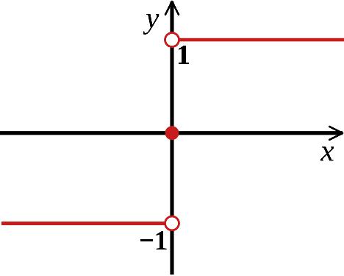

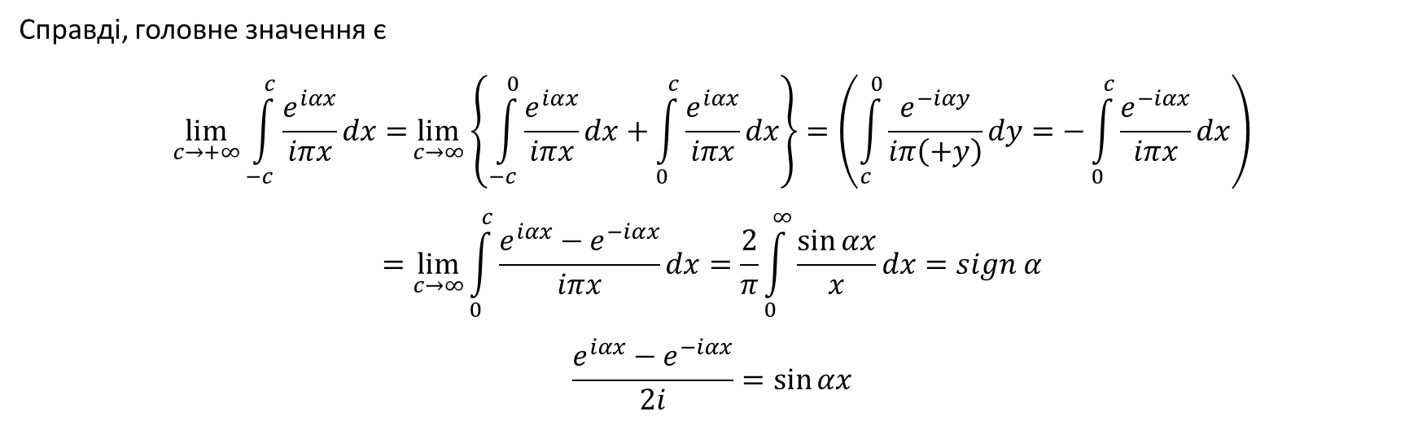
Знак функцію можна записати ще в такому вигляді
головне значення інтеграла v.p. = valor principalis
За допомогою $(∗)$ покажемо, що
$$(v.p.)\int_{−∞}^{∞}{\frac{e^{iαx}}{iπx}dx=sgn α (1)}$$
Справді, головне значення є
$$\lim_{c→+∞}{\int_{−c}^{c}{\frac{e^{iαx}}{iπx}dx}=}\lim_{c→∞}\left\{\int_{−c}^{0}{\frac{e^{iαx}}{iπx}dx}+\int_{0}^{c}{\frac{e^{iαx}}{iπx}dx}\right\}=\left(\int_{c}^{0}{\frac{e^{−iαy}}{iπ\left(+y\right)}dy}=−\int_{0}^{c}{\frac{e^{−iαx}}{iπx}dx}\right)$$
$$=\lim_{c→∞}{\int_{0}^{c}{\frac{e^{iαx}−e^{−iαx}}{iπx}dx}=\frac{2}{π}}\int_{0}^{∞}{\frac{\sin{αx}}{x}dx}=sign α$$
$$\frac{e^{iαx}−e^{−iαx}}{2i}=\sin{αx}$$

Slide 4
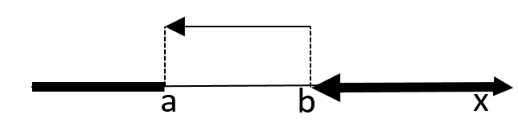
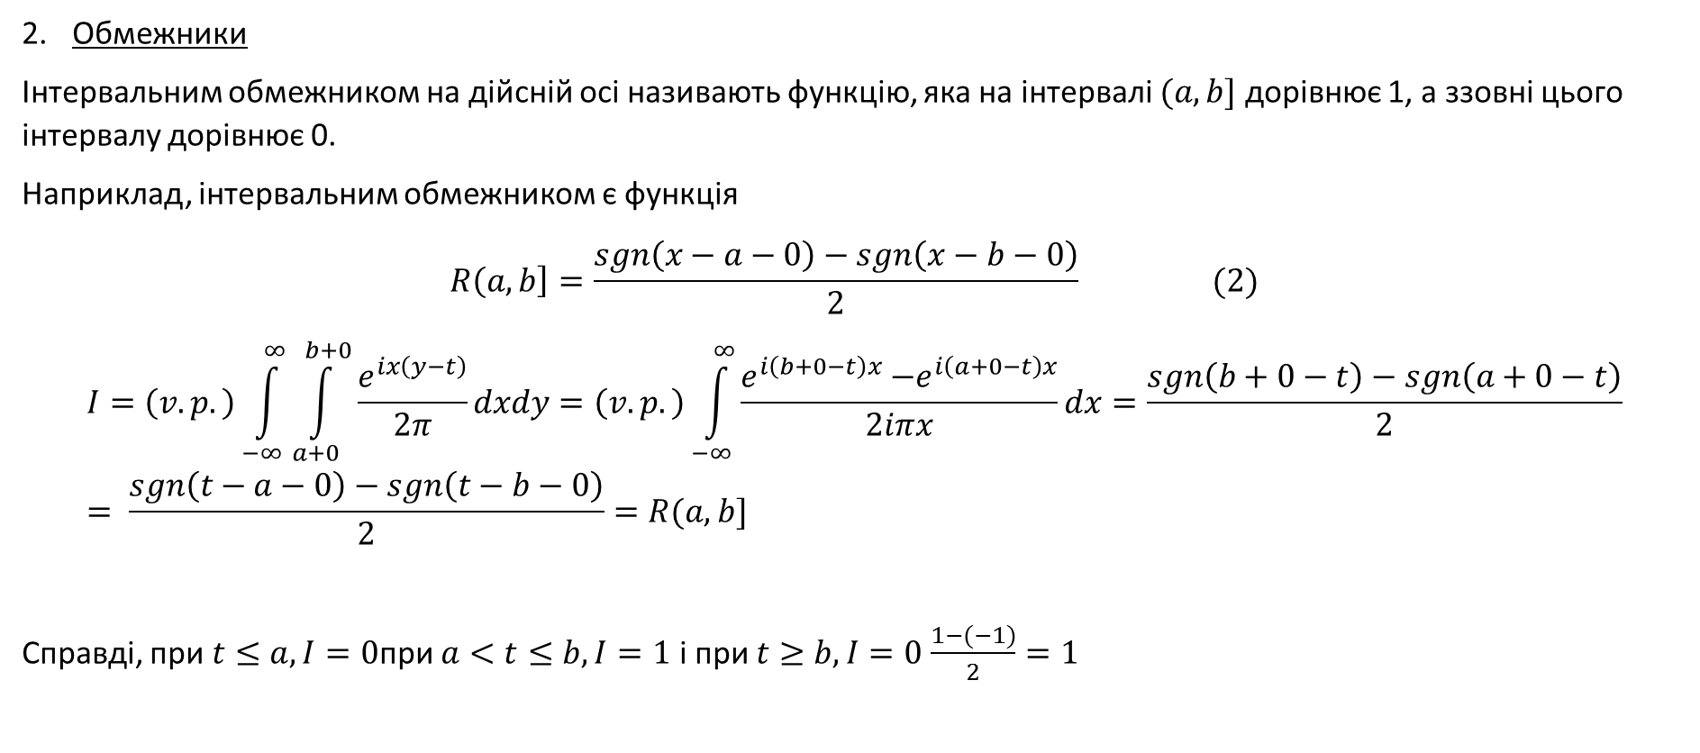
Обмежники
Інтервальним обмежником на дійсній осі називають функцію, яка на інтервалі $(a, b]$ дорівнює 1, а ззовні цього інтервалу дорівнює 0.
Наприклад, інтервальним обмежником є функція
$$R\left(a,b\right]=\frac{sgn\left(x−a−0\right)−sgn\left(x−b−0\right)}{2} (2)$$
$$I=\left(v.p.\right)\int_{−∞}^{∞}{\int_{a+0}^{b+0}{\frac{e^{ix\left(y−t\right)}}{2π}dxdy}=\left(v.p.\right)\int_{−∞}^{∞}{\frac{e^{i\left(b+0−t\right)x}{−e}^{i\left(a+0−t\right)x}}{2iπx}dx}}=\frac{sgn\left(b+0−t\right)−sgn\left(a+0−t\right)}{2}= \frac{sgn\left(t−a−0\right)−sgn\left(t−b−0\right)}{2}=R(a,b]$$
Справді, при $t≤a, I=0$при $a<t≤b, I=1$ і при $t≥b, I=0$ $\frac{1−(−1)}{2}=1$

Slide 5
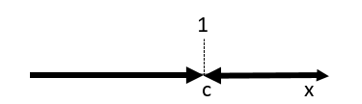
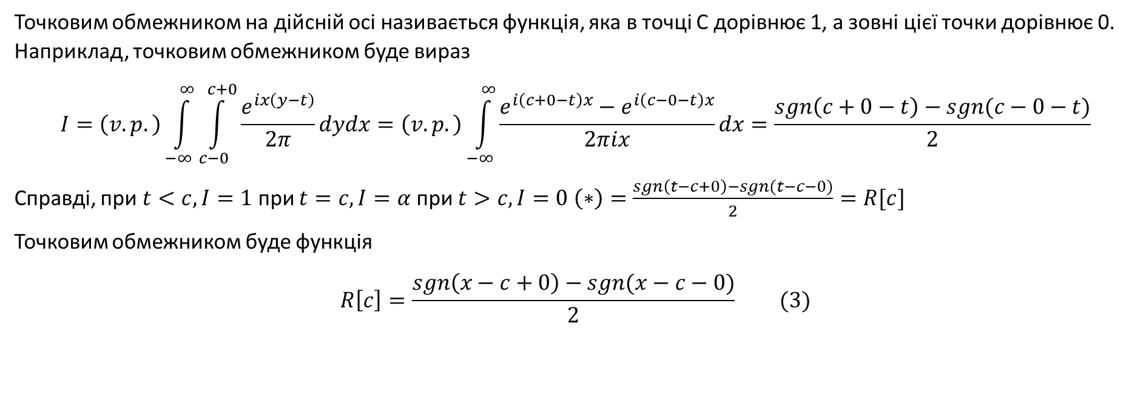
Точковим обмежником на дійсній осі називається функція, яка в точці С дорівнює 1, а зовні цієї точки дорівнює 0. Наприклад, точковим обмежником буде вираз
$$I=\left(v.p.\right)\int_{−∞}^{∞}{\int_{c−0}^{c+0}{\frac{e^{ix\left(y−t\right)}}{2π}dydx}=\left(v.p.\right)\int_{−∞}^{∞}{\frac{e^{i\left(c+0−t\right)x}−e^{i\left(c−0−t\right)x}}{2πix}}}dx=\frac{sgn\left(c+0−t\right)−sgn(c−0−t)}{2}$$
Справді, при $t<c, I=1$ при $t=c, I=α$ при $t>c, I=0$ $\left(∗\right)=\frac{sgn\left(t−c+0\right)−sgn(t−c−0)}{2}=R[c]$
Точковим обмежником буде функція
$$R\left[c\right]=\frac{sgn\left(x−c+0\right)−sgn(x−c−0)}{2} (3)$$

Slide 6
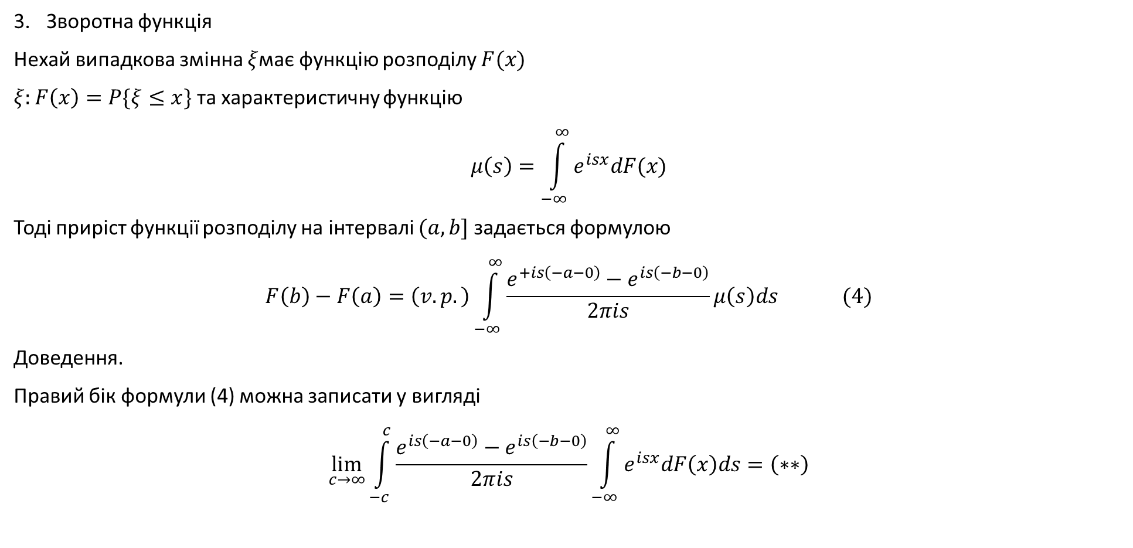
Зворотна функція
Нехай випадкова змінна $ξ$має функцію розподілу $F(x)$
$ξ:F\left(x\right)=P\{ξ≤x\}$ та характеристичну функцію
$$μ\left(s\right)=\int_{−∞}^{∞}{e^{isx}dF(x)}$$
Тоді приріст функції розподілу на інтервалі $(a,b]$ задається формулою
$$F\left(b\right)−F\left(a\right)=\left(v.p.\right)\int_{−∞}^{∞}{\frac{e^{+is\left(−a−0\right)}−e^{is\left(−b−0\right)}}{2πis}}μ\left(s\right)ds (4)$$
Доведення.
Правий бік формули (4) можна записати у вигляді
$$\lim_{c→∞}{\int_{−c}^{c}{\frac{e^{is\left(−a−0\right)}−e^{is\left(−b−0\right)}}{2πis}\int_{−∞}^{∞}{e^{isx}dF\left(x\right)ds}=\left(∗∗\right)}}$$

Slide 7
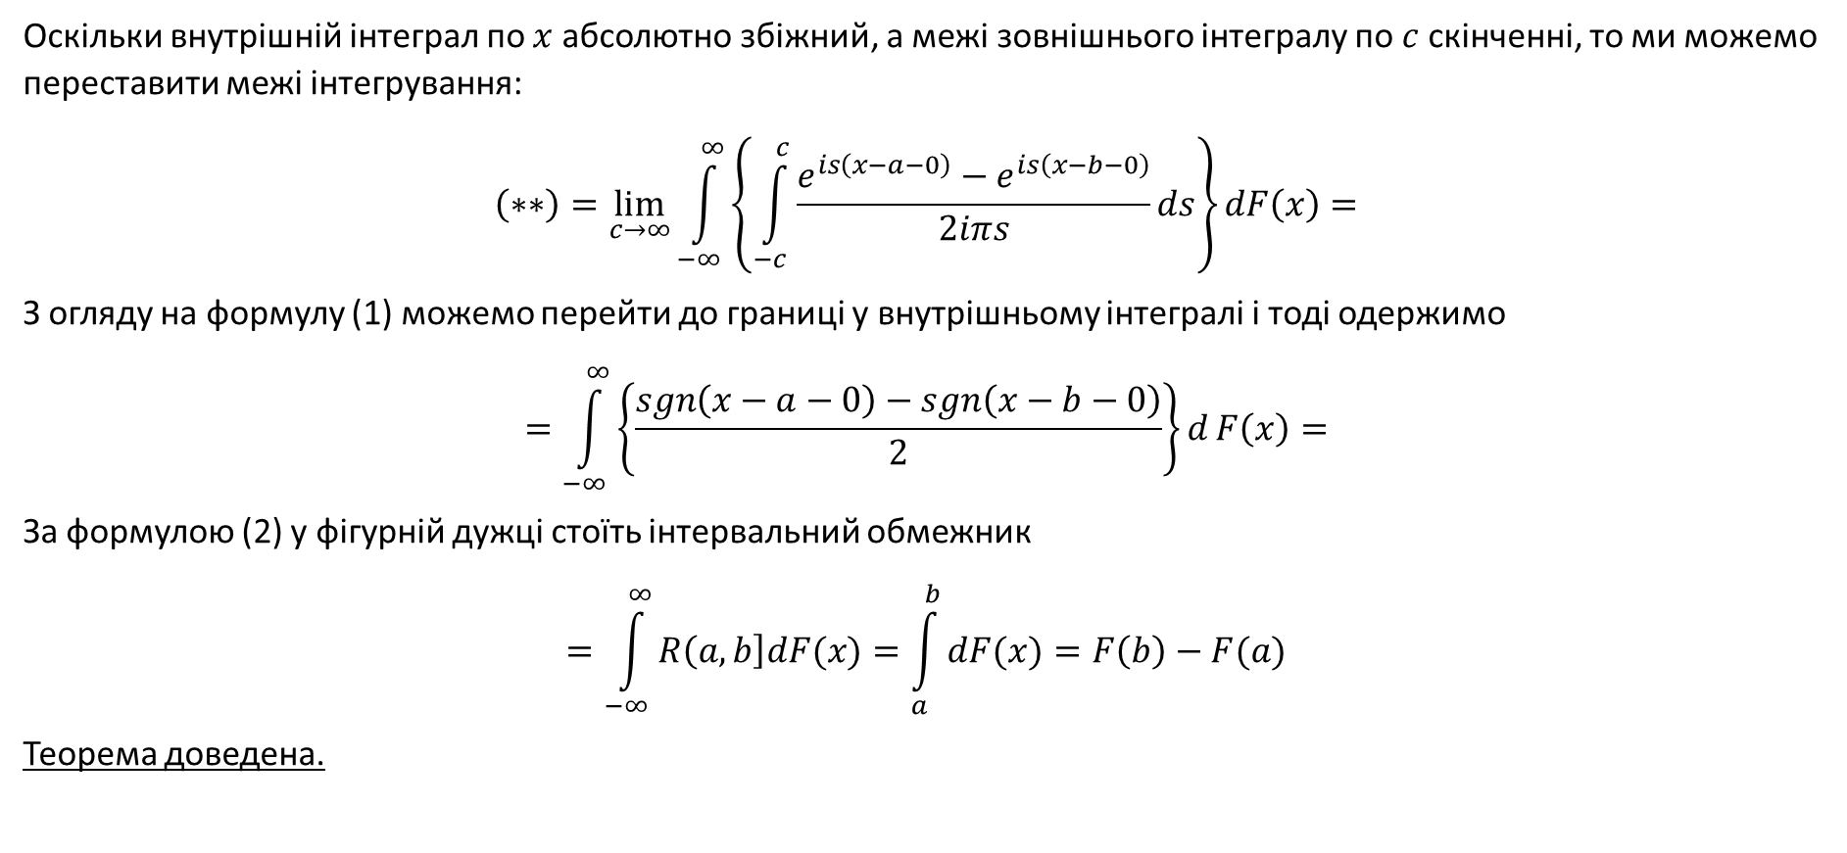
Оскільки внутрішній інтеграл по $x$ абсолютно збіжний, а межі зовнішнього інтегралу по $c$ скінченні, то ми можемо переставити межі інтегрування:
$$\left(∗∗\right)=\lim_{c→∞}\int_{−∞}^{∞}{\left\{\int_{−c}^{c}{\frac{e^{is\left(x−a−0\right)}−e^{is\left(x−b−0\right)}}{2iπs}}ds\right\}}dF\left(x\right)=$$
З огляду на формулу (1) можемо перейти до границі у внутрішньому інтегралі і тоді одержимо
$$=\int_{−∞}^{∞}{\left\{\frac{sgn\left(x−a−0\right)−sgn\left(x−b−0\right)}{2}\right\}d}F\left(x\right)=$$
За формулою (2) у фігурній дужці стоїть інтервальний обмежник
$$=\int_{−∞}^{∞}{R\left(a,b\right]dF(x)}=\int_{a}^{b}{dF(x)}=F\left(b\right)−F(a)$$
Теорема доведена.

Slide 8
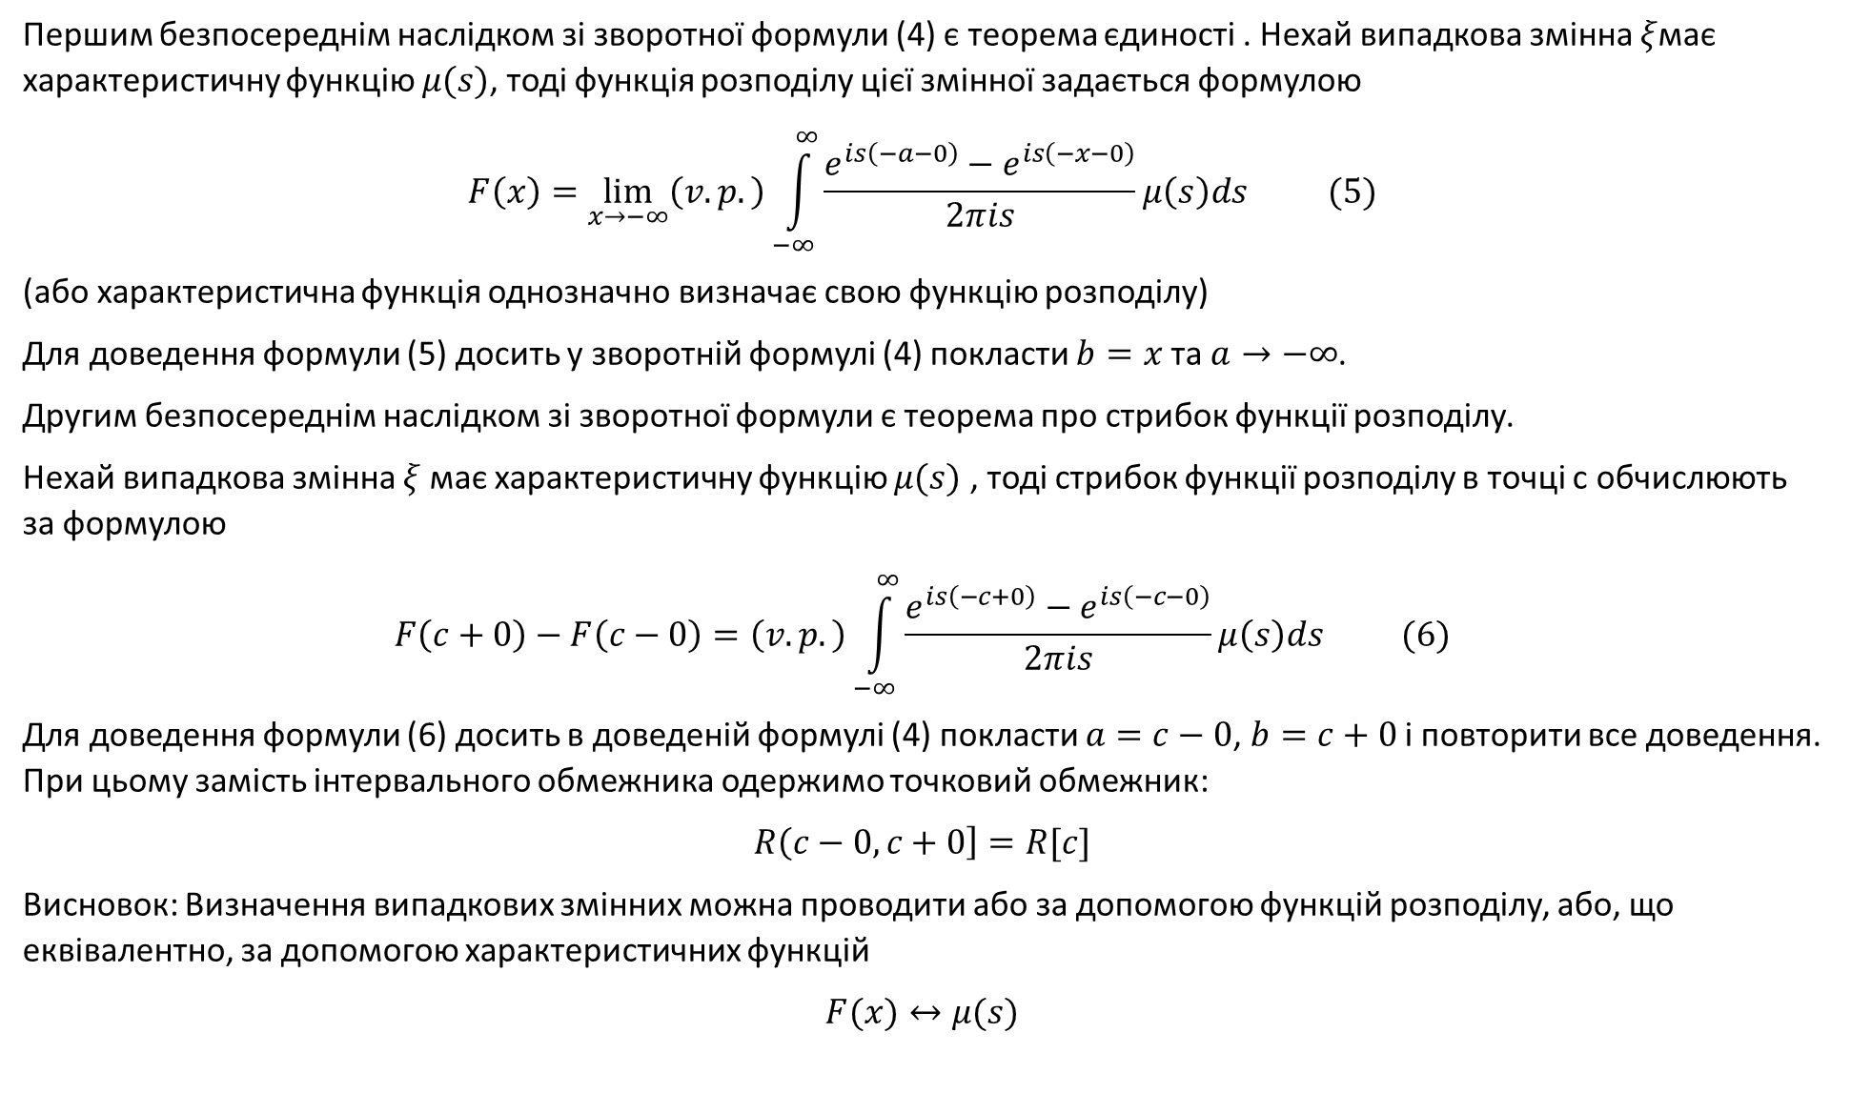
Першим безпосереднім наслідком зі зворотної формули (4) є теорема єдиності . Нехай випадкова змінна $ξ$має характеристичну функцію $μ(s)$, тоді функція розподілу цієї змінної задається формулою
$$F\left(x\right)=\lim_{x→−∞}\left(v.p.\right)\int_{−∞}^{∞}{\frac{e^{is\left(−a−0\right)}−e^{is\left(−x−0\right)}}{2πis}}μ\left(s\right)ds (5)$$
(або характеристична функція однозначно визначає свою функцію розподілу)
Для доведення формули (5) досить у зворотній формулі (4) покласти $b=x$ та $a→−∞$.
Другим безпосереднім наслідком зі зворотної формули є теорема про стрибок функції розподілу.
Нехай випадкова змінна $ξ$ має характеристичну функцію $μ(s)$ , тоді стрибок функції розподілу в точці с обчислюють за формулою
$$F\left(c+0\right)−F\left(c−0\right)=\left(v.p.\right)\int_{−∞}^{∞}{\frac{e^{is\left(−c+0\right)}−e^{is\left(−c−0\right)}}{2πis}μ\left(s\right)ds} (6)$$
Для доведення формули (6) досить в доведеній формулі (4) покласти $a=c−0$, $b=c+0$ і повторити все доведення. При цьому замість інтервального обмежника одержимо точковий обмежник:
$$R\left(c−0,c+0\right]=R[c]$$
Висновок: Визначення випадкових змінних можна проводити або за допомогою функцій розподілу, або, що еквівалентно, за допомогою характеристичних функцій
$$F(x)↔μ(s)$$

Slide 9
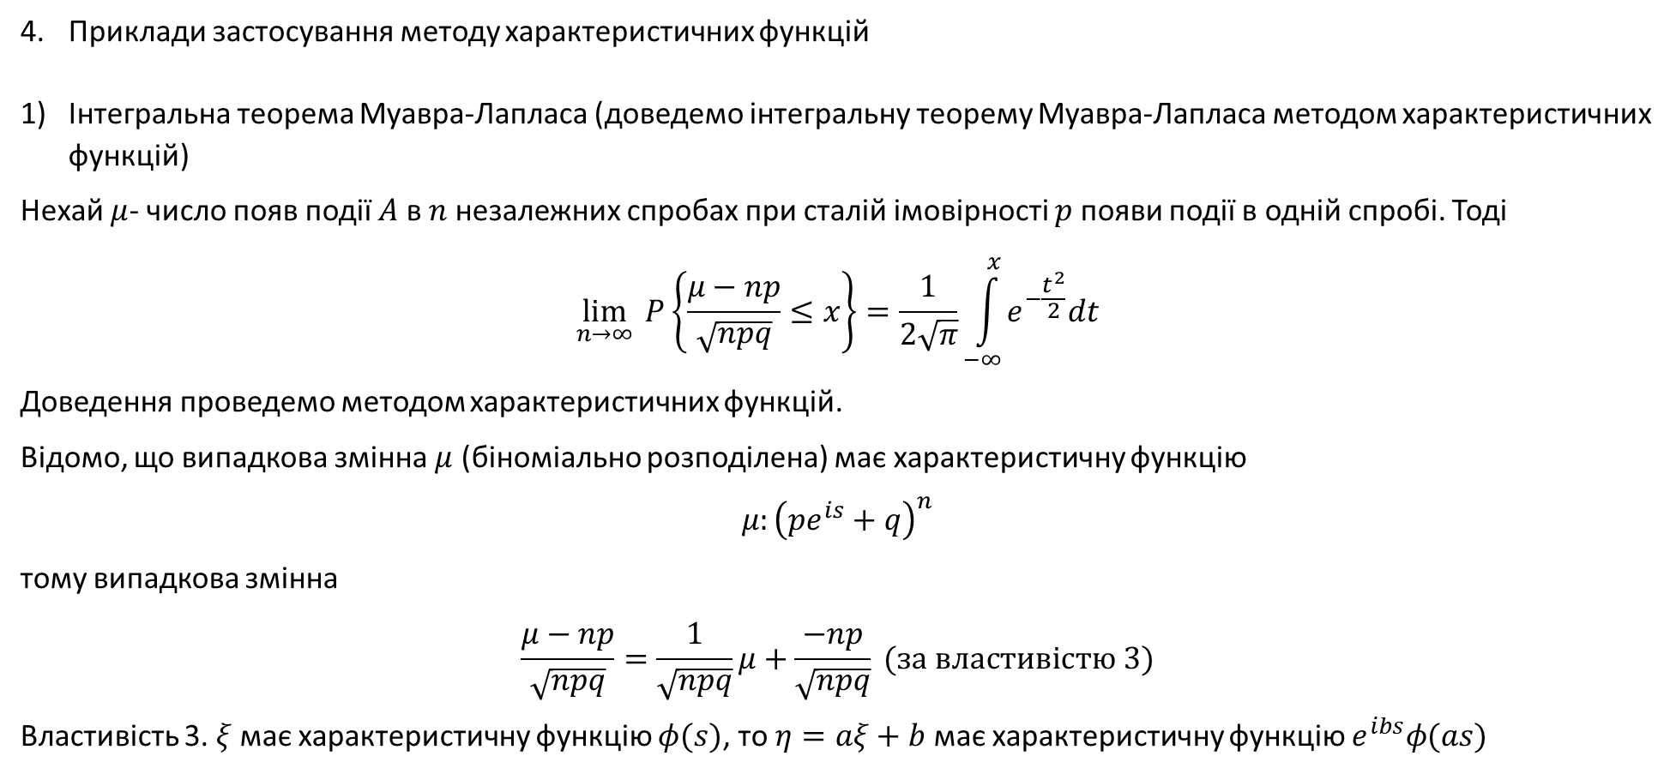
Приклади застосування методу характеристичних функцій
Інтегральна теорема Муавра-Лапласа (доведемо інтегральну теорему Муавра-Лапласа методом характеристичних функцій)
Нехай $μ$- число появ події $A$ в $n$ незалежних спробах при сталій імовірності $p$ появи події в одній спробі. Тоді
$$\lim_{n→∞}{ P\left\{\frac{μ−np}{\sqrt{npq}}≤x\right\}}=\frac{1}{2\sqrt{π}}\int_{−∞}^{x}{e^{−\frac{t^{2}}{2}}dt}$$
Доведення проведемо методом характеристичних функцій.
Відомо, що випадкова змінна $μ$ (біноміально розподілена) має характеристичну функцію
$$μ:{\left(pe^{is}+q\right)}^{n}$$
тому випадкова змінна
$$\frac{μ−np}{\sqrt{npq}}=\frac{1}{\sqrt{npq}}μ+\frac{−np}{\sqrt{npq}} (за властивістю 3)$$
Властивість 3. $ξ$ має характеристичну функцію $φ(s)$, то $η=aξ+b$ має характеристичну функцію $e^{ibs}φ(as)$

Slide 10
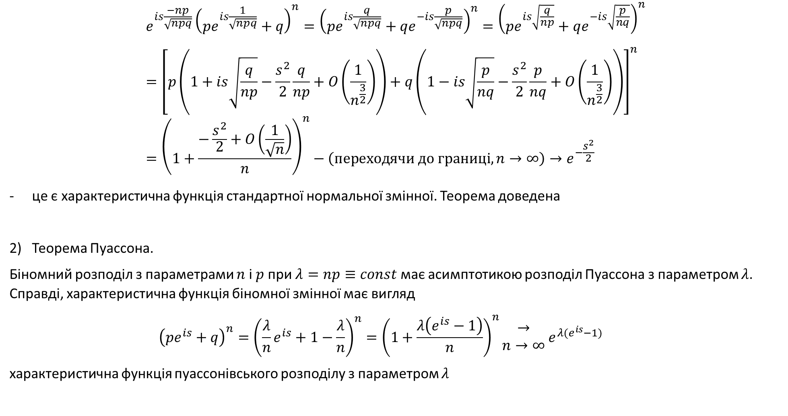
$$e^{is\frac{−np}{\sqrt{npq}}}{\left(pe^{is\frac{1}{\sqrt{npq}}}+q\right)}^{n}={\left(pe^{is\frac{q}{\sqrt{npq}}}+qe^{−is\frac{p}{\sqrt{npq}}}\right)}^{n}={\left(pe^{is\sqrt{\frac{q}{np}}}+qe^{−is\sqrt{\frac{p}{nq}}}\right)}^{n}={\left[p\left(1+is\sqrt{\frac{q}{np}}−\frac{s^{2}}{2}\frac{q}{np}+O\left(\frac{1}{n^{\frac{3}{2}}}\right)\right)+q\left(1−is\sqrt{\frac{p}{nq}}−\frac{s^{2}}{2}\frac{p}{nq}+O\left(\frac{1}{n^{\frac{3}{2}}}\right)\right)\right]}^{n}={\left(1+\frac{−\frac{s^{2}}{2}+O\left(\frac{1}{\sqrt{n}}\right)}{n}\right)}^{n}−\left(переходячи до границі, n→∞\right)→e^{−\frac{s^{2}}{2}}$$
це є характеристична функція стандартної нормальної змінної. Теорема доведена
Теорема Пуассона.
Біномний розподіл з параметрами $n$ i $p$ при $λ=np≡const$ має асимптотикою розподіл Пуассона з параметром $λ$. Справді, характеристична функція біномної змінної має вигляд
$${\left(pe^{is}+q\right)}^{n}={\left(\frac{λ}{n}e^{is}+1−\frac{λ}{n}\right)}^{n}={\left(1+\frac{λ\left(e^{is}−1\right)}{n}\right)}^{n}\begin{matrix}→ \\ n→∞\end{matrix} e^{λ(e^{is}−1)}$$
характеристична функція пуассонівського розподілу з параметром $λ$

Slide 11
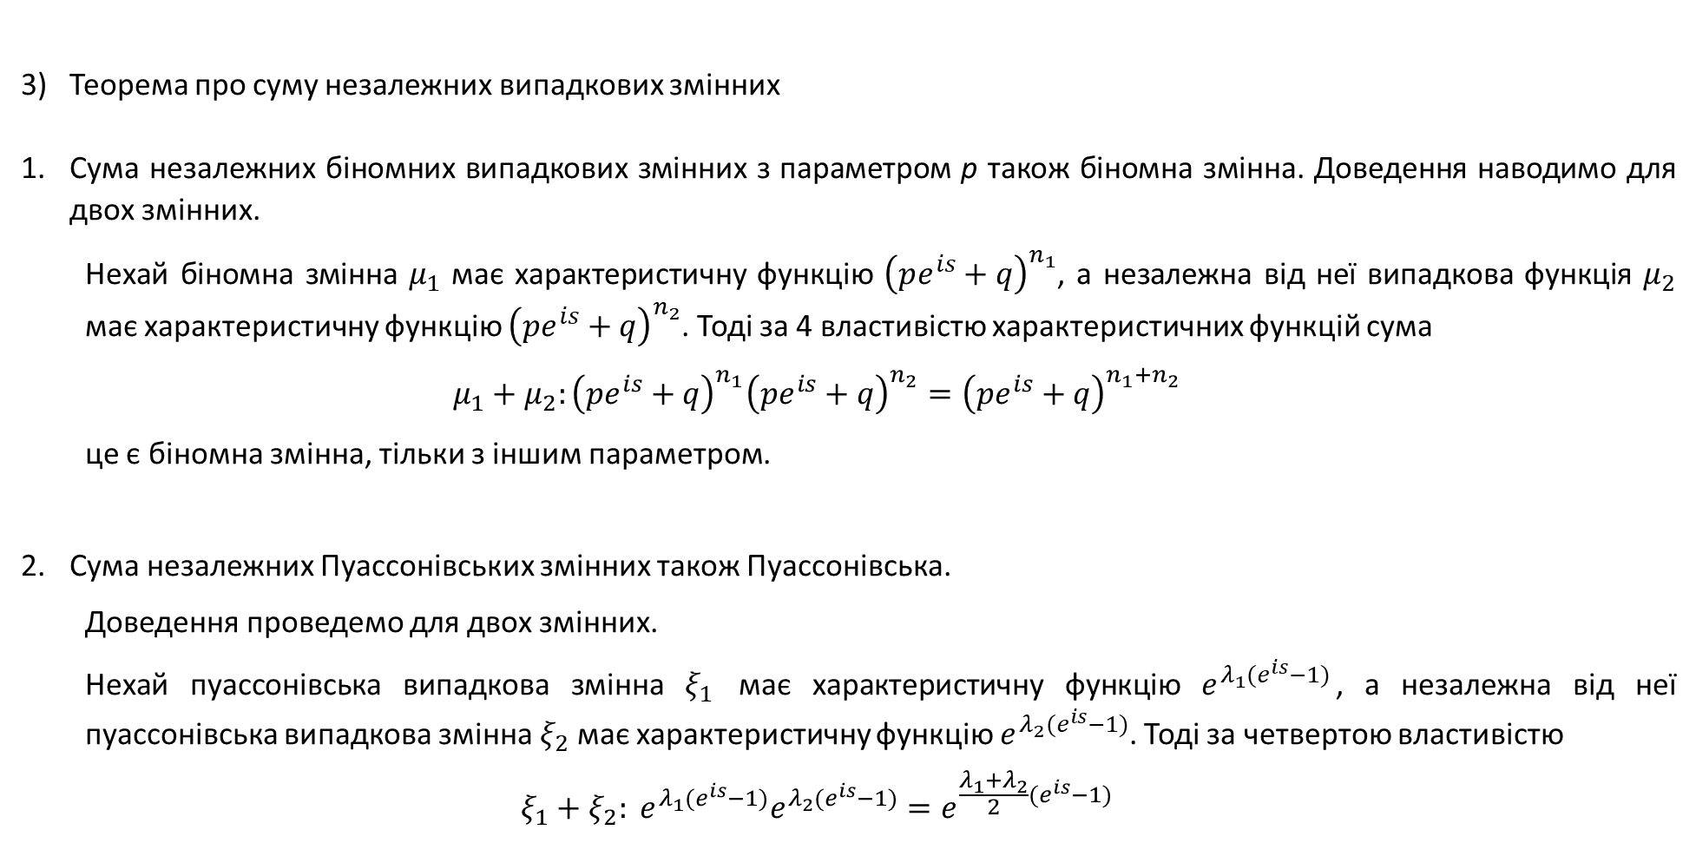
Теорема про суму незалежних випадкових змінних
Сума незалежних біномних випадкових змінних з параметром р також біномна змінна. Доведення наводимо для двох змінних.
Нехай біномна змінна $μ_{1}$ має характеристичну функцію ${\left(pe^{is}+q\right)}^{n_{1}}$, а незалежна від неї випадкова функція $μ_{2}$ має характеристичну функцію ${\left(pe^{is}+q\right)}^{n_{2}}$. Тоді за 4 властивістю характеристичних функцій сума
$$μ_{1}+μ_{2}:{\left(pe^{is}+q\right)}^{n_{1}}{\left(pe^{is}+q\right)}^{n_{2}}={\left(pe^{is}+q\right)}^{{n_{1}+n}_{2}}$$
це є біномна змінна, тільки з іншим параметром.
Сума незалежних Пуассонівських змінних також Пуассонівська.
Доведення проведемо для двох змінних.
Нехай пуассонівська випадкова змінна $ξ_{1}$ має характеристичну функцію $e^{λ_{1}(e^{is}−1)}$, а незалежна від неї пуассонівська випадкова змінна $ξ_{2}$ має характеристичну функцію $e^{λ_{2}(e^{is}−1)}$. Тоді за четвертою властивістю
$$ξ_{1}+ξ_{2}: e^{λ_{1}(e^{is}−1)}e^{λ_{2}(e^{is}−1)}=e^{\frac{λ_{1}+λ_{2}}{2}(e^{is}−1)}$$

Slide 12
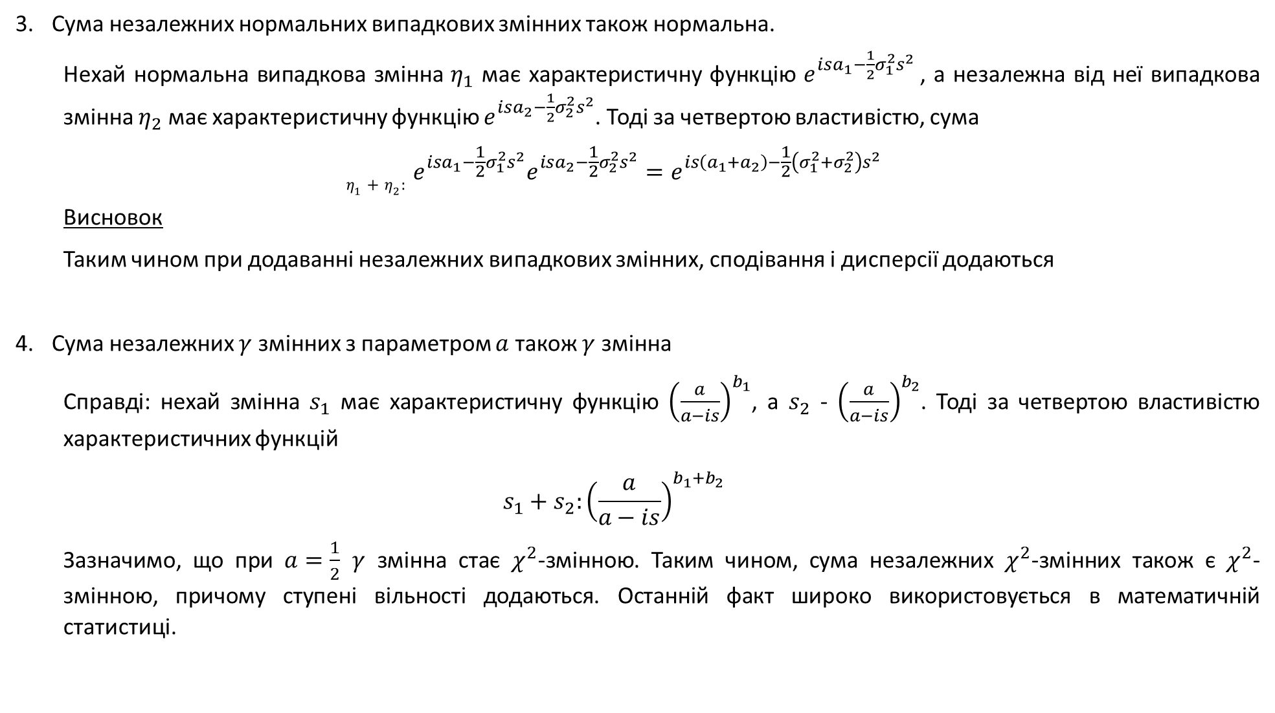
Сума незалежних нормальних випадкових змінних також нормальна.
Нехай нормальна випадкова змінна $η_{1}$ має характеристичну функцію $e^{isa_{1}−\frac{1}{2}σ_{1}^{2}s^{2}}$, а незалежна від неї випадкова змінна $η_{2}$ має характеристичну функцію $e^{isa_{2}−\frac{1}{2}σ_{2}^{2}s^{2}}$. Тоді за четвертою властивістю, сума
$$η_{1}+η_{2}: e^{isa_{1}−\frac{1}{2}σ_{1}^{2}s^{2}}e^{isa_{2}−\frac{1}{2}σ_{2}^{2}s^{2}}=e^{is\left(a_{1}+a_{2}\right)−\frac{1}{2}\left(σ_{1}^{2}+σ_{2}^{2}\right)s^{2}}$$
Висновок
Таким чином при додаванні незалежних випадкових змінних, сподівання і дисперсії додаються
Сума незалежних $γ$ змінних з параметром $a$ також $γ$ змінна
Справді: нехай змінна $s_{1}$ має характеристичну функцію ${\left(\frac{a}{a−is}\right)}^{b_{1}}$, a $s_{2}$ - ${\left(\frac{a}{a−is}\right)}^{b_{2}}$. Тоді за четвертою властивістю характеристичних функцій
$$s_{1}+s_{2}:{\left(\frac{a}{a−is}\right)}^{b_{1}+b_{2}}$$
Зазначимо, що при $a=\frac{1}{2}$ $γ$ змінна стає $χ^{2}$-змінною. Таким чином, сума незалежних $χ^{2}$-змінних також є $χ^{2}$-змінною, причому ступені вільності додаються. Останній факт широко використовується в математичній статистиці.

